Slide 1



CHÀO MỪNG CÁC EM HỌC SINH
ĐẾN VỚI BÀI GIẢNG ĐIỆN TỬ!
MÔN: KHOA HỌC TỰ NHIÊN 8
BỘ SÁCH CÁNH DIỀU

Slide 2
BÀI 13: PHÂN BÓN HÓA HỌC

Slide 3


Slide 4
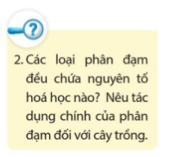

BÀI 13: PHÂN BÓN HÓA HỌC
I. KHÁI NIỆM VỀ PHÂN BÓN HÓA HỌC
- Phân bón hóa học là những hóa chất có chứa các nguyên tố dinh dưỡng dùng để bón cho cây nhằm nâng cao năng suất của cây trồng.
- Phân bón hóa học được chia thành ba loại:
+ Phân bón đa lượng: cung cấp cho cây các nguyên tố dinh dưỡng N, P, K
+ Phân bón trung lượng: cung cấp cho cây các nguyên tố dinh dưỡng Ca, Mg, S
+ Phân bón vi lượng: cung cấp một lượng rất nhỏ các nguyên tố dinh dưỡng Si, B, Zn, Fe, Cu…
II. MỘT SỐ LOẠI PHÂN BÓN ĐA LƯỢNG
1. Phân đạm
- Phân đạm là những hợp chất cung cấp nguyên tố dinh dưỡng nitrogen cho cây trồng.
- Phân đạm kích thích quá trình sinh trưởng giúp cây trồng phát triển nhanh, cho nhiều hạt, củ, quả và làm tăng tỉ lệ protein thực vật.

Slide 5
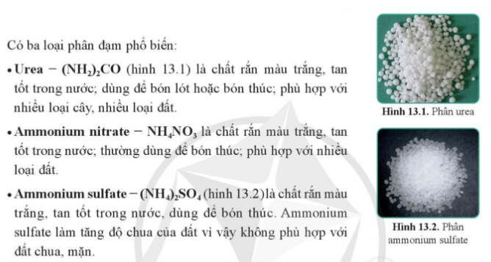

Slide 6
BÀI 13: PHÂN BÓN HÓA HỌC
I. KHÁI NIỆM VỀ PHÂN BÓN HÓA HỌC
- Phân bón hóa học được chia thành ba loại:
+ Phân bón đa lượng: cung cấp cho cây các nguyên tố dinh dưỡng N, P, K
+ Phân bón trung lượng: cung cấp cho cây các nguyên tố dinh dưỡng Ca, Mg, S
+ Phân bón vi lượng: cung cấp một lượng rất nhỏ các nguyên tố dinh dưỡng Si, B, Zn, Fe, Cu…
II. MỘT SỐ LOẠI PHÂN BÓN ĐA LƯỢNG
1. Phân đạm
- Phân đạm là những hợp chất cung cấp nguyên tố dinh dưỡng nitrogen cho cây trồng.
- Phân đạm kích thích quá trình sinh trưởng giúp cây trồng phát triển nhanh, cho nhiều hạt, củ, quả và làm tăng tỉ lệ protein thực vật.
- Một số loại phân đạm phổ biến: urea – (NH₂)₂CO; Ammonium nitrate – NH₄NO₃; Ammonium sulfate - (NH₄)₂SO₄.
2. Phân lân

Slide 7

BÀI 13: PHÂN BÓN HÓA HỌC
I. KHÁI NIỆM VỀ PHÂN BÓN HÓA HỌC
II. MỘT SỐ LOẠI PHÂN BÓN ĐA LƯỢNG
1. Phân đạm
- Phân đạm là những hợp chất cung cấp nguyên tố dinh dưỡng nitrogen cho cây trồng.
- Phân đạm kích thích quá trình sinh trưởng giúp cây trồng phát triển nhanh, cho nhiều hạt, củ, quả và làm tăng tỉ lệ protein thực vật.
- Một số loại phân đạm phổ biến: urea – (NH₂)₂CO; Ammonium nitrate – NH₄NO₃; Ammonium sulfate - (NH₄)₂SO₄.
2. Phân lân
- Phân đạm là những hợp chất cung cấp nguyên tố dinh dưỡng phosphorus dưới dạng các muối phosphate.
- Phân lân kích thích sự phát triển của rễ cây, quá trình đẻ nhánh và nảy chồi; thúc đẩy cây ra hoa, quả sớm; tăng khả năng chống chịu của cây.

Slide 8
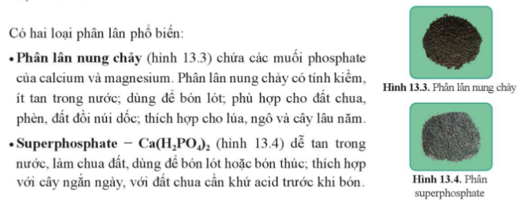

Slide 9
BÀI 13: PHÂN BÓN HÓA HỌC
I. KHÁI NIỆM VỀ PHÂN BÓN HÓA HỌC
II. MỘT SỐ LOẠI PHÂN BÓN ĐA LƯỢNG
1. Phân đạm
2. Phân lân
- Phân đạm là những hợp chất cung cấp nguyên tố dinh dưỡng phosphorus dưới dạng các muối phosphate.
- Phân lân kích thích sự phát triển của rễ cây, quá trình đẻ nhánh và nảy chồi; thúc đẩy cây ra hoa, quả sớm; tăng khả năng chống chịu của cây.
- Có 2 loại phân lân phổ biến:
+ Phân lân nung chảy: chứa các muối phosphate của calcium và magnesium.
+ Superphosphate – Ca(H₂PO₄)₂
3. Phân kali
- Phân kali là những hợp chất cung cấp cho cây trồng nguyên tố dinh dưỡng potassium ở dạng các muối.

Slide 10
BÀI 13: PHÂN BÓN HÓA HỌC
I. KHÁI NIỆM VỀ PHÂN BÓN HÓA HỌC
II. MỘT SỐ LOẠI PHÂN BÓN ĐA LƯỢNG
1. Phân đạm
2. Phân lân
3. Phân kali
- Phân kali là những hợp chất cung cấp cho cây trồng nguyên tố dinh dưỡng potassium ở dạng các muối.
- Phân kali làm tăng hàm lượng tinh bột, protein, vitamin, đường,…trong thân, củ, quả; tăng khả năng chống chịu của cây trồng đối với hạn hán, rét hại, sâu bệnh.

Slide 11
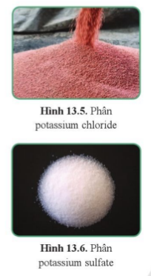
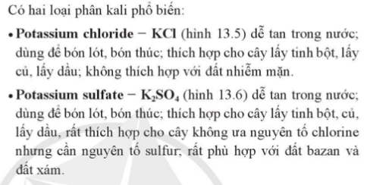

Slide 12
BÀI 13: PHÂN BÓN HÓA HỌC
I. KHÁI NIỆM VỀ PHÂN BÓN HÓA HỌC
II. MỘT SỐ LOẠI PHÂN BÓN ĐA LƯỢNG
1. Phân đạm
2. Phân lân
3. Phân kali
- Phân kali là những hợp chất cung cấp cho cây trồng nguyên tố dinh dưỡng potassium ở dạng các muối.
- Phân kali làm tăng hàm lượng tinh bột, protein, vitamin, đường,…trong thân, củ, quả; tăng khả năng chống chịu của cây trồng đối với hạn hán, rét hại, sâu bệnh.
- Có hai loại phân kali phổ biến:
+ Potassium chloride - KCl
+ Potassium sulfate – K₂SO₄
4. Phân hỗn hợp
- Phân hỗn hợp là loại phân chứa nhiều nguyên tố dinh dưỡng, thường gặp nhất là phân hỗn hợp chứa cả ba nguyên tố N, P, K và được gọi là phân NPK.

Slide 13
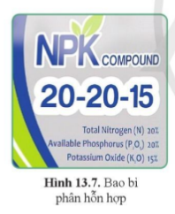
BÀI 13: PHÂN BÓN HÓA HỌC
II. MỘT SỐ LOẠI PHÂN BÓN ĐA LƯỢNG
4. Phân hỗn hợp
- Phân hỗn hợp là loại phân chứa nhiều nguyên tố dinh dưỡng, thường gặp nhất là phân hỗn hợp chứa cả ba nguyên tố N, P, K và được gọi là phân NPK.
- Phân hỗn hợp được tạo ra khi trộn các loại phân đơn theo tỉ lệ N:P:K nhất định.
- Độ dinh dưỡng của mỗi loại phân N, P, K được tính theo % khối lượng N, P₂O₅, K₂O và được ghi trên bao bì.
- Phân hỗn hợp đảm bảo cho cây trồng phát triển ở tất cả các giai đoạn của quá trình sinh trưởng.
III. TÁC ĐỘNG CỦA PHÂN BÓN HÓA HỌC ĐẾN MÔI TRƯỜNG
- Sử dụng phân bón hóa học giúp tăng năng suất, chất lượng cây trồng và góp phần cải tạo đất.
- Phân bón hóa học dư thừa gây ô nhiễm đất, ô nhiễm nước ngầm và nguồn nước mặt.

Slide 14
BÀI 13: PHÂN BÓN HÓA HỌC
III. TÁC ĐỘNG CỦA PHÂN BÓN HÓA HỌC ĐẾN MÔI TRƯỜNG
- Sử dụng phân bón hóa học giúp tăng năng suất, chất lượng cây trồng và góp phần cải tạo đất.
- Phân bón hóa học dư thừa gây ô nhiễm đất, ô nhiễm nước ngầm và nguồn nước mặt.
IV. MỘT SỐ BIỆN PHÁP ĐỂ GIẢM THIỂU Ô NHIỄM CỦA PHÂN BÓN HÓA HỌC

Slide 15
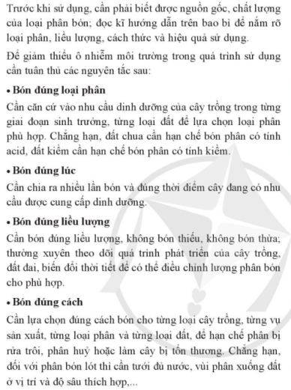


Slide 16
BÀI 13: PHÂN BÓN HÓA HỌC
III. TÁC ĐỘNG CỦA PHÂN BÓN HÓA HỌC ĐẾN MÔI TRƯỜNG
- Sử dụng phân bón hóa học giúp tăng năng suất, chất lượng cây trồng và góp phần cải tạo đất.
- Phân bón hóa học dư thừa gây ô nhiễm đất, ô nhiễm nước ngầm và nguồn nước mặt.
IV. MỘT SỐ BIỆN PHÁP ĐỂ GIẢM THIỂU Ô NHIỄM CỦA PHÂN BÓN HÓA HỌC
Để phát huy tối đa hiệu quả của phân bón, tránh gây tác hại đến môi trường cần phải sử dụng phân bón hóa học đúng loại, đúng lúc, đúng liều lượng, đúng cách.

Slide 17


